Slide 1
Anime
IZRADILA M.V.

Slide 2
Što je to anime?
Anime je animirana serija podrijetlom iz Japana
Najčešće nije primjeren za djecu
Svaki anime se radi po tzv. mangi
Neki od najpoznatijih animea su Naruto, Dragon Ball i Pokemon

Slide 3
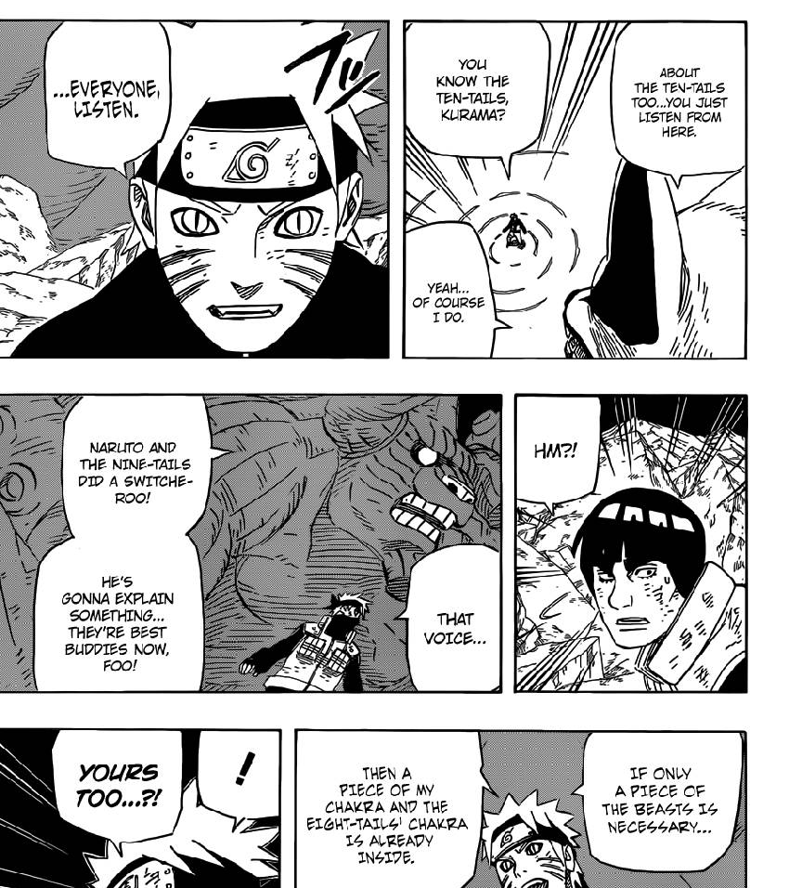
Što je to manga?
Strip iz Japana
Doslovni prijevod je „pokretna slika”
Osnova svakog animea
Autor mange se zove "mangaka"

Slide 4
Anime
Anime za djecu
Hentai
Anime za odrasle

Slide 5
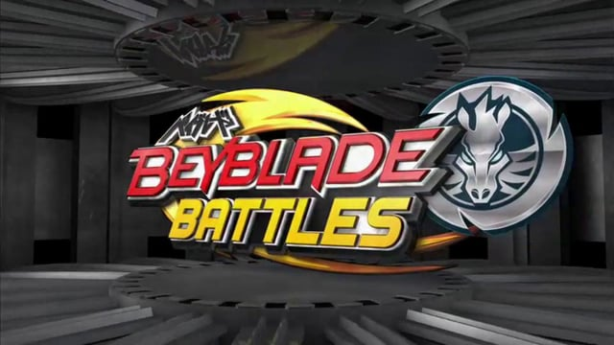
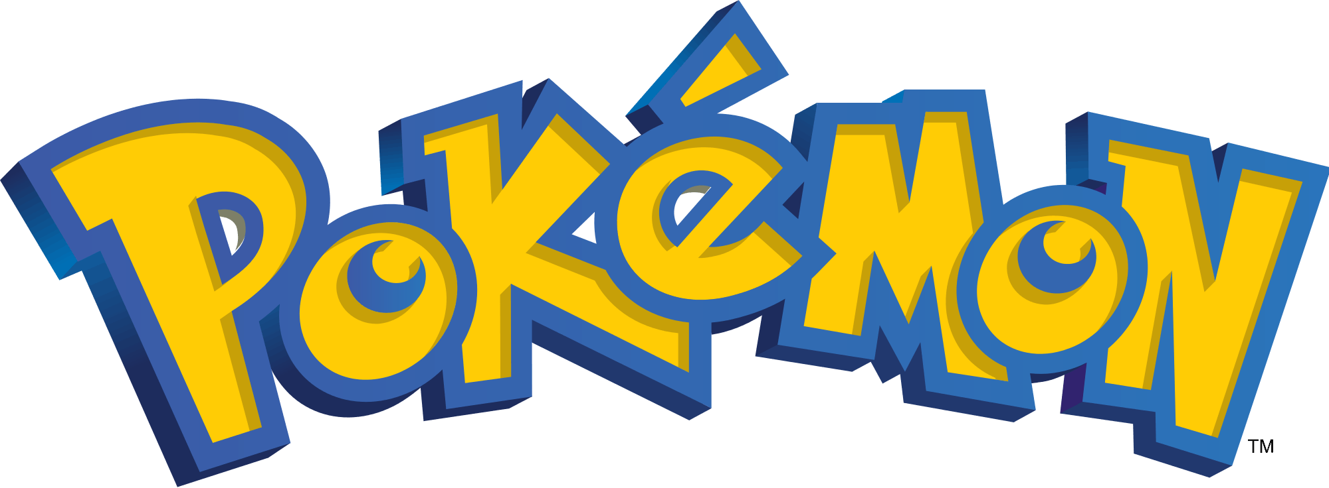
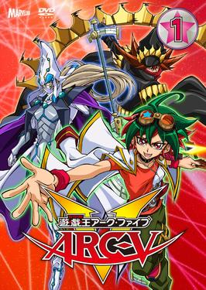
Anime za djecu
Sadržaj primjeren dječjoj dobi (7-12 godina)
Nema nasilja i krvavih sadržaja
Npr. Yugioh, Pokemon, Bakugan, Beyblade, B-Daman

Slide 6
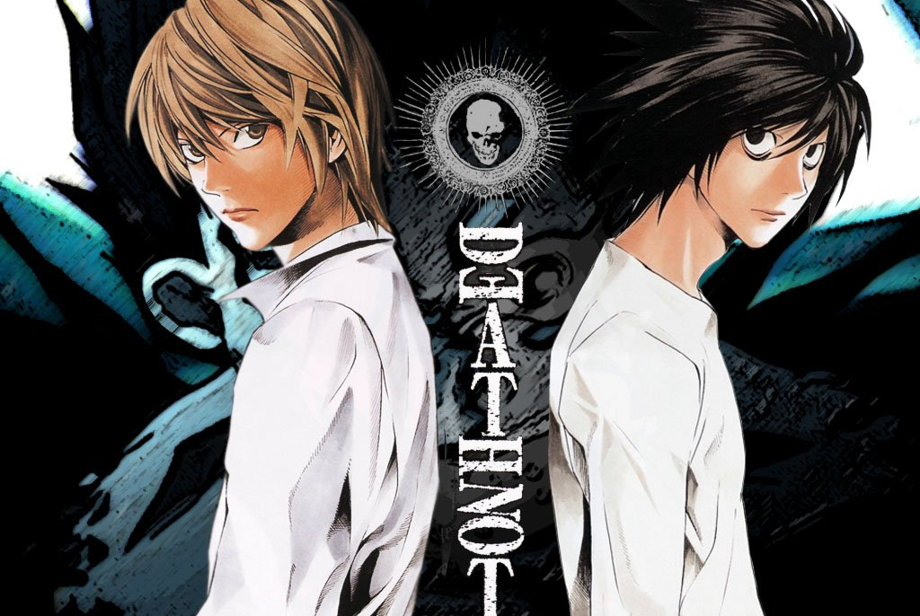
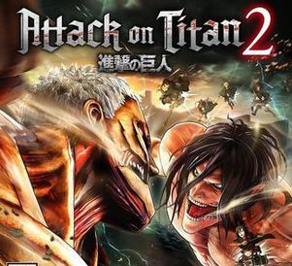
Anime za odrasle
Velika većina animea
Sadržaj primjeren za djecu 14+ godina
Krvavi sadržaji, nasilje, ubojstva, 18+ sadržaji
Česte teme su depresija, gubitak obitelji, osveta...
Npr. Attack on Titan, Fairy Tail, Death Note

Slide 7
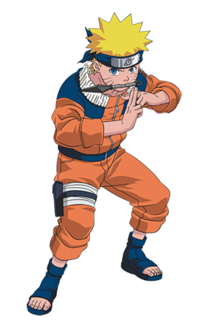
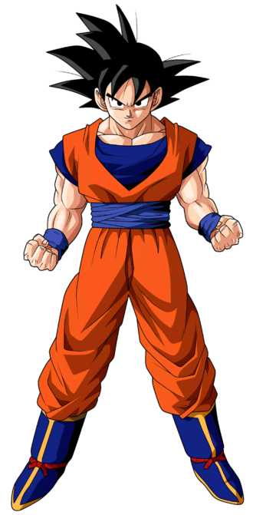
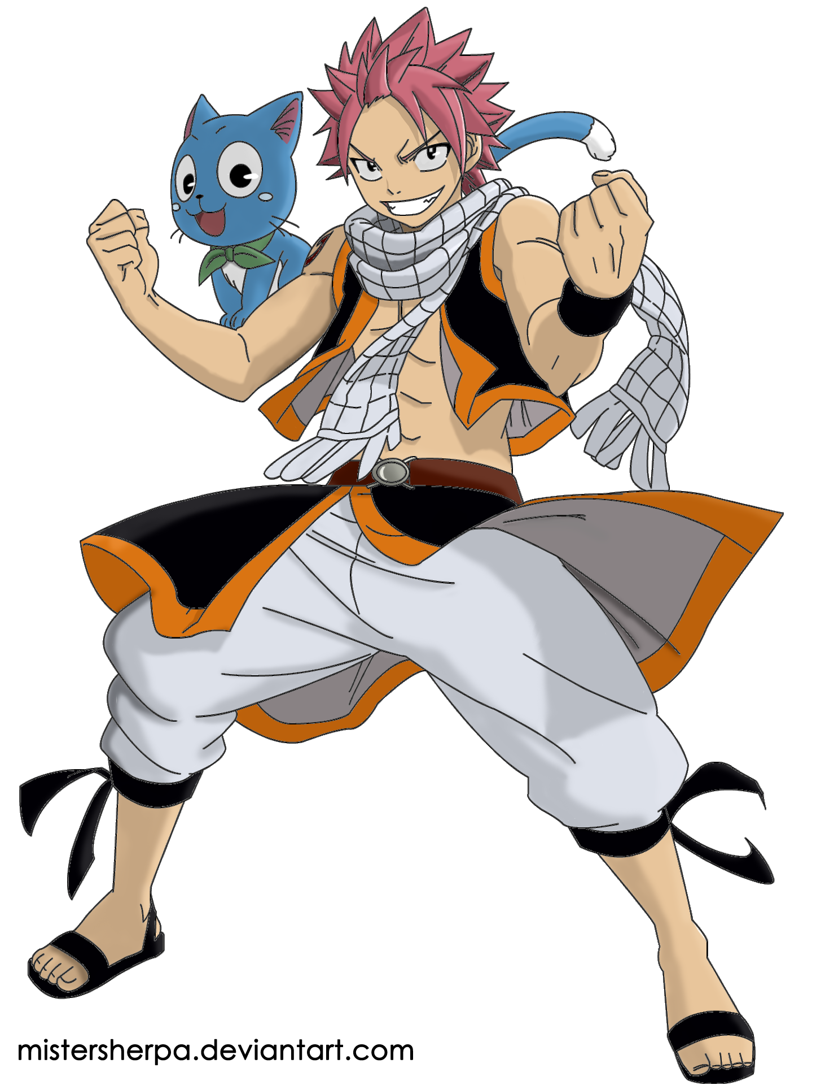
Najpoznatiji likovi
Naruto Uzumaki
Natsu Dragneel
Son Goku

Slide 8
Go seichō arigatōgozaimashita
Imate li pitanja??????

